Slide 1
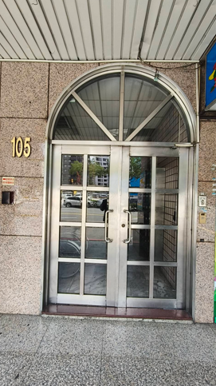
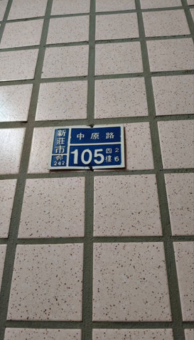
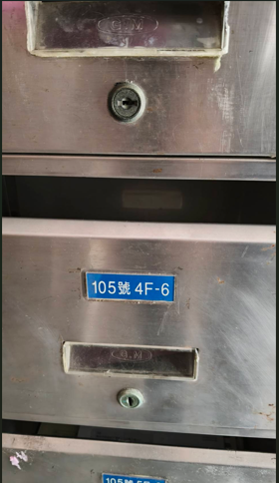
大門口與門牌拍攝規則
清楚拍攝門牌勿太遠,已看得清楚門牌字體清晰為主
如果沒有門牌或是藝術門牌,務必要拍信箱
以廣角拍攝大門口

Slide 2
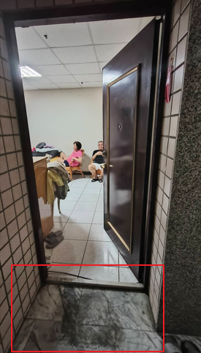
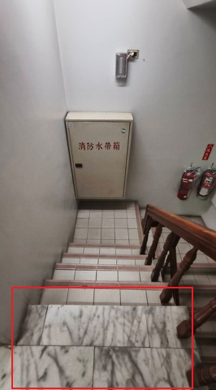
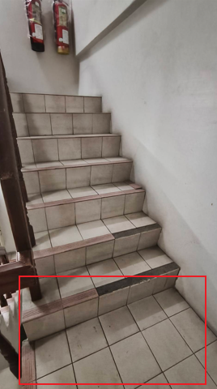
出入口及樓梯拍攝
拍攝樓梯重點以廣角拍攝,確實有紅色框框足夠的地板面積,且照片裡頭不能有任何的雜物,如有須移走在拍攝
出入口切記不能有雜物、地毯、鞋櫃,如周遭有需移開在拍攝,並且以廣角拍攝出紅色框框要有足夠的地板面積

Slide 3
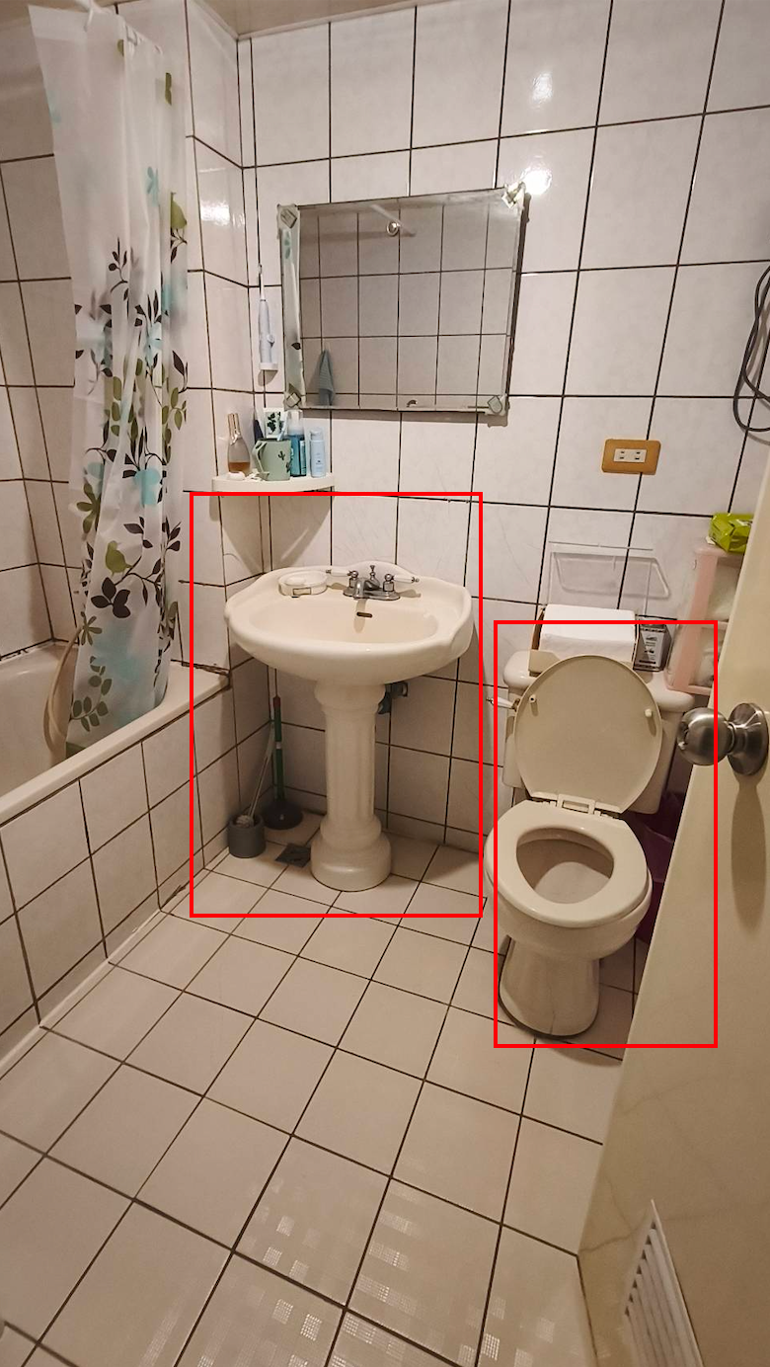
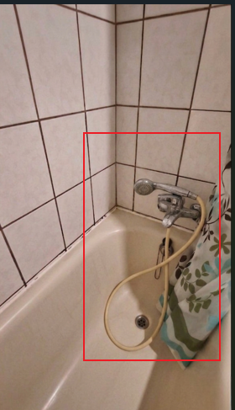
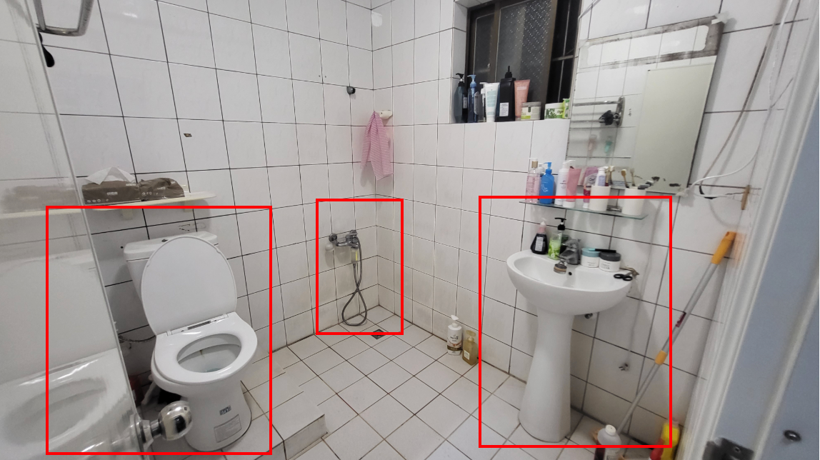
衛浴拍攝
狀況(2)
狀況(1)
拍攝重點3寶：馬桶 洗手台 淋浴蓮蓬頭
無法同時看清蓮蓬頭、洗手台、馬桶，可各別分開拍。

Slide 4
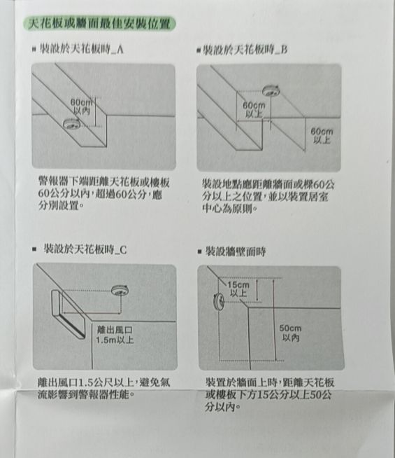
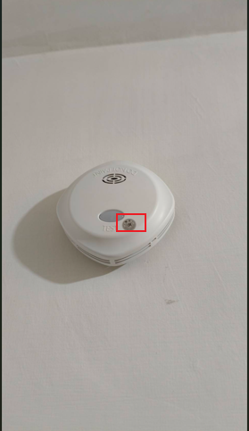
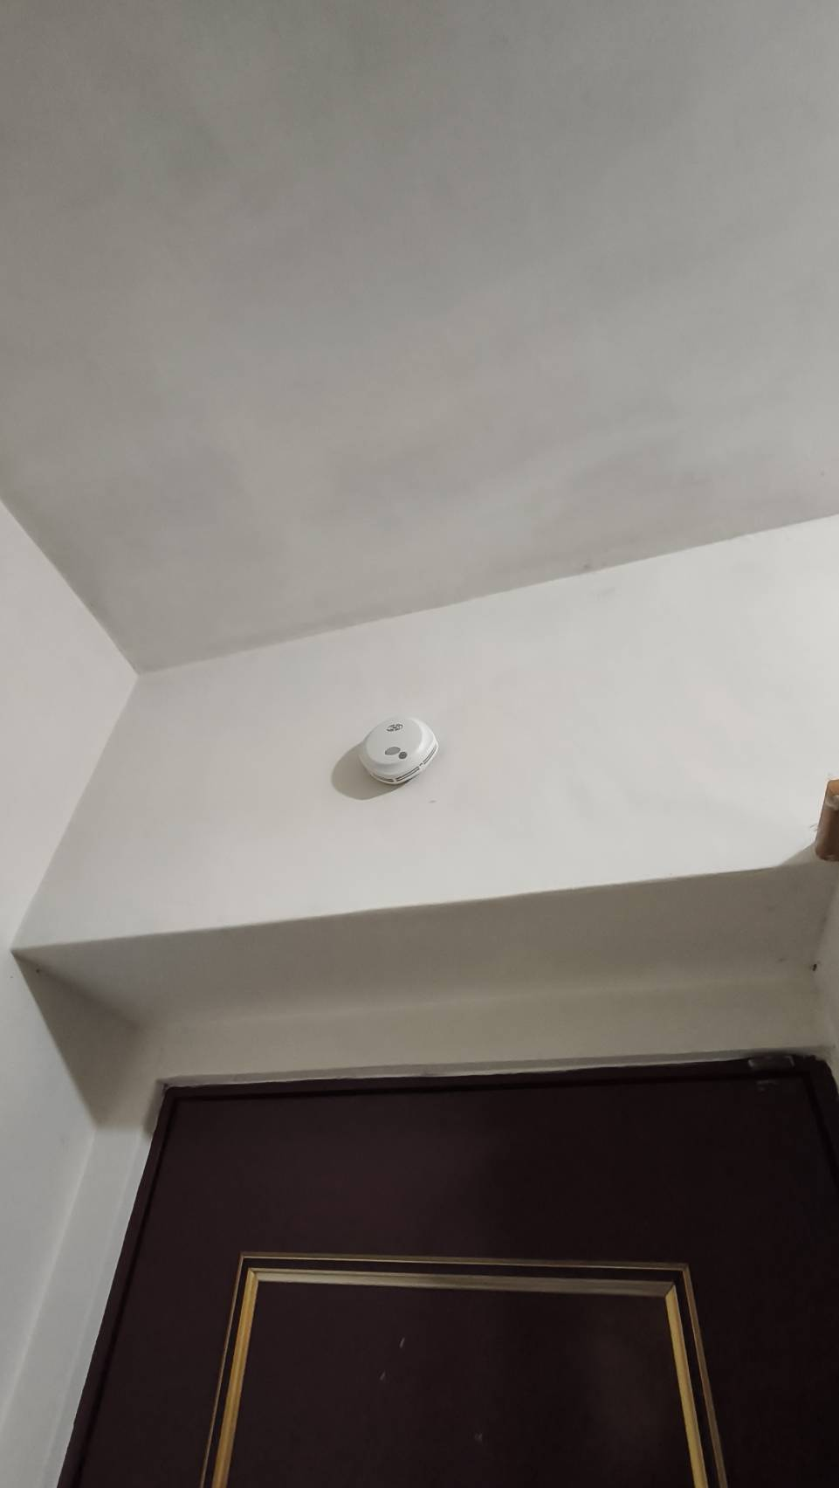
偵煙器
近照須清楚看到銀標貼紙
遠照需以廣角拍攝可以看到周圍環境
4種安裝方式依現場情況則依安裝即可

Slide 5
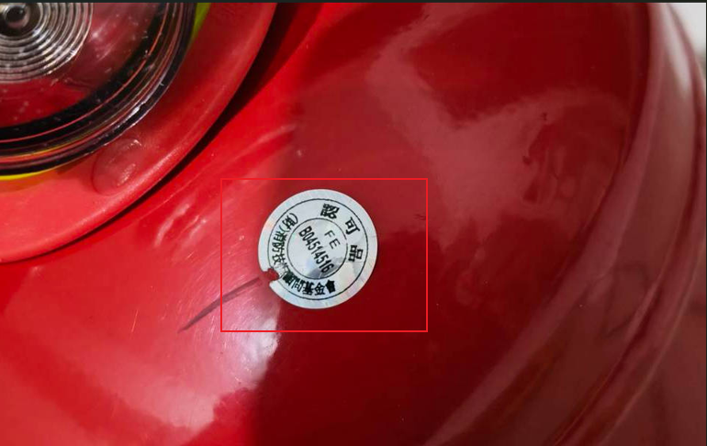
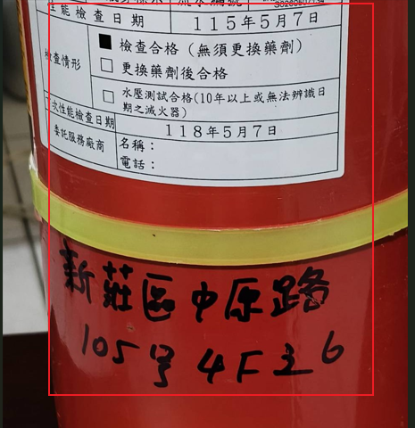
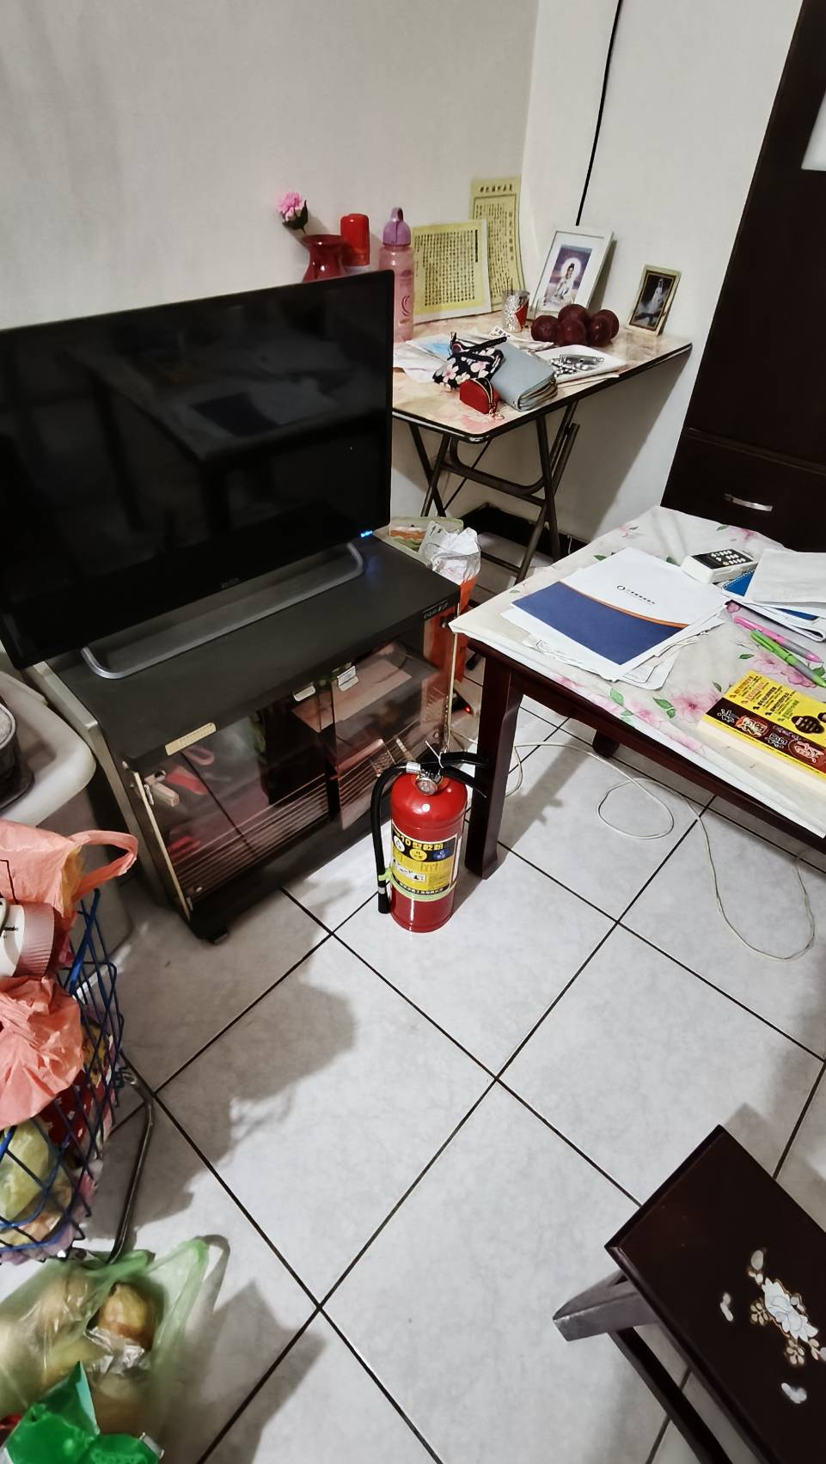
滅火器
滅火器證號銀標文字需清晰可見,勿模糊
滅火器地址需寫在有效期期旁邊,拍照時需讓效期與地址可同時看到,文字需清晰
擺放滅火器需在室內以廣角拍攝,可看到周遭環境,勿放置在廚房、陽台

Slide 6
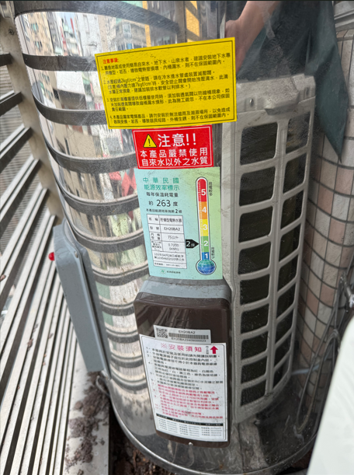
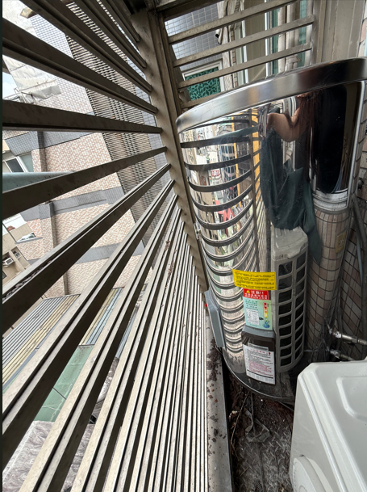
熱水器（電熱水器）
一張近照
一張遠照可看到周圍環境

Slide 7
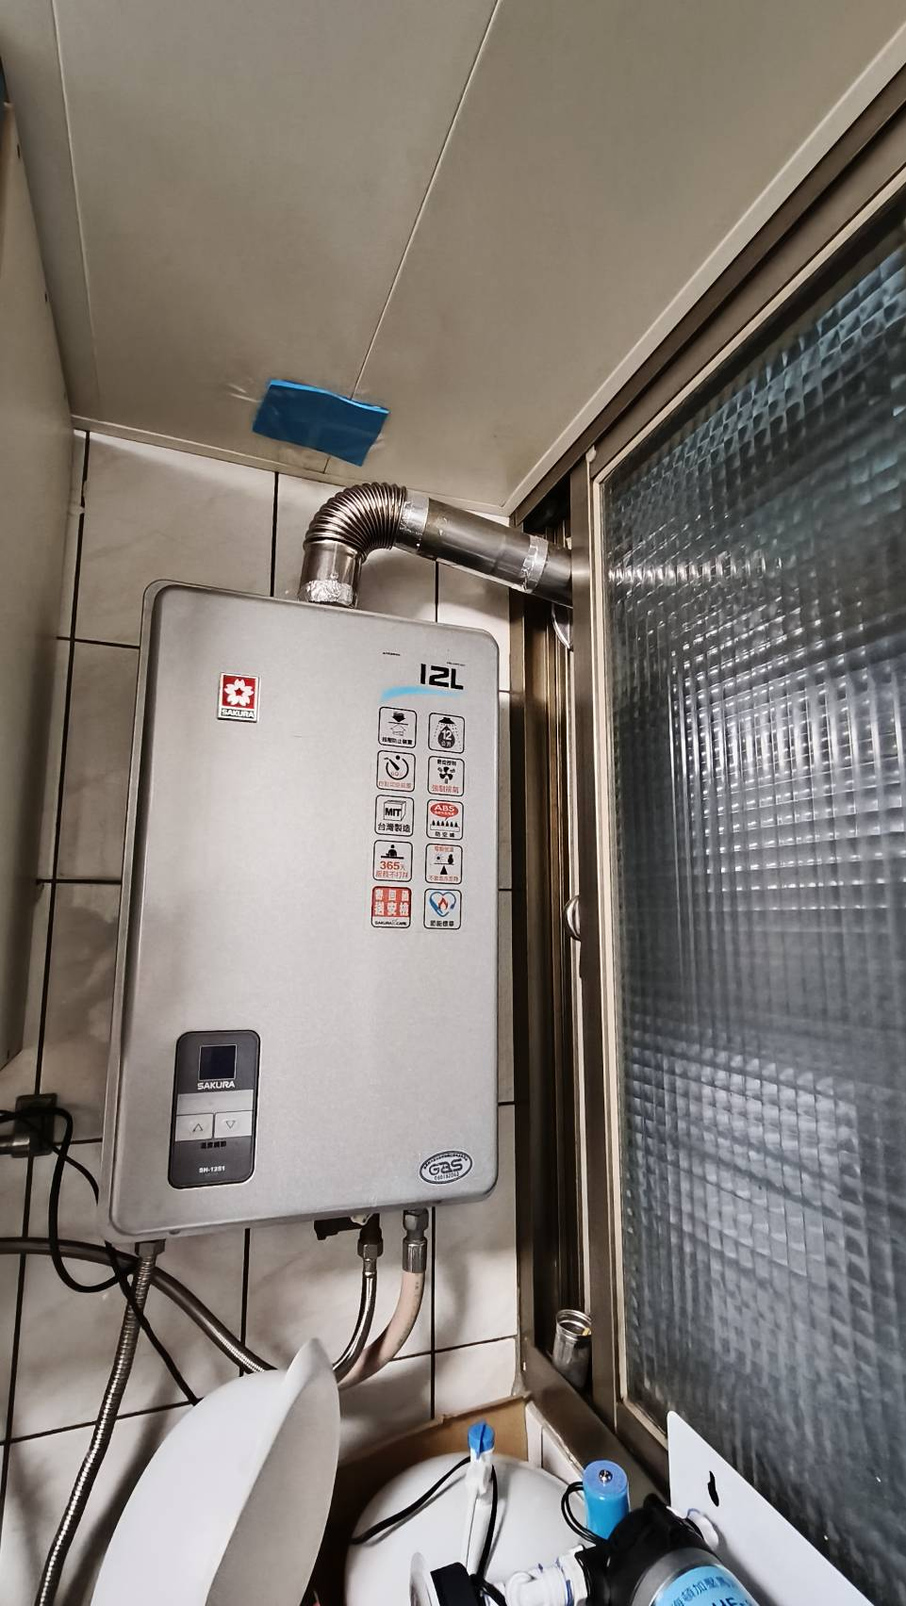
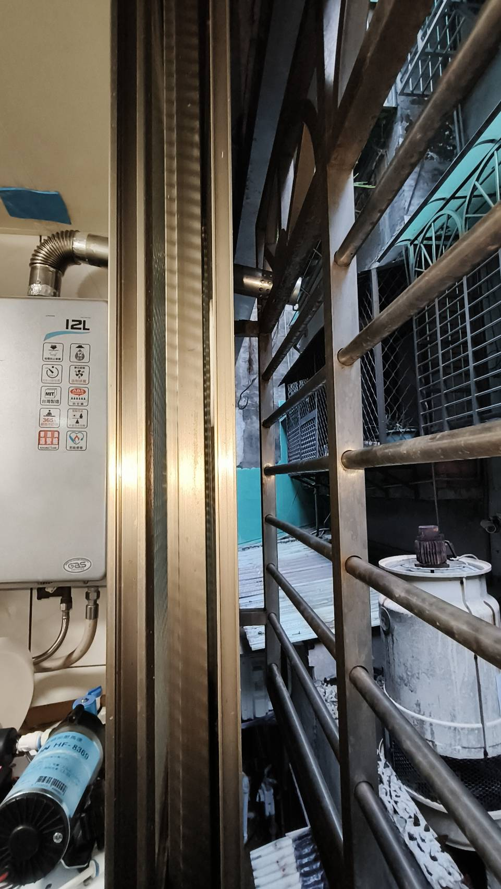
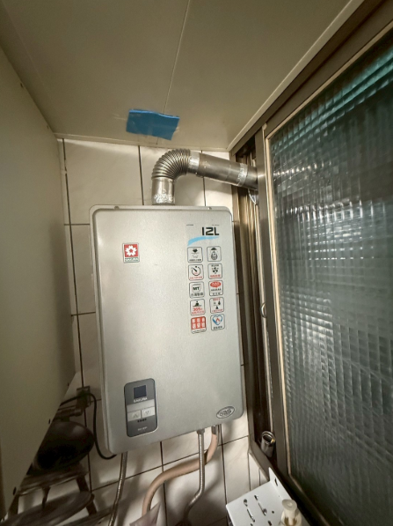
熱水器（室內）
一張熱水器近照
能清楚看到熱水器正面
一張遠照可以看到熱水器與強排管
一張出口照,要能夠拍到管子
由室內延伸到室外的出口

Slide 8
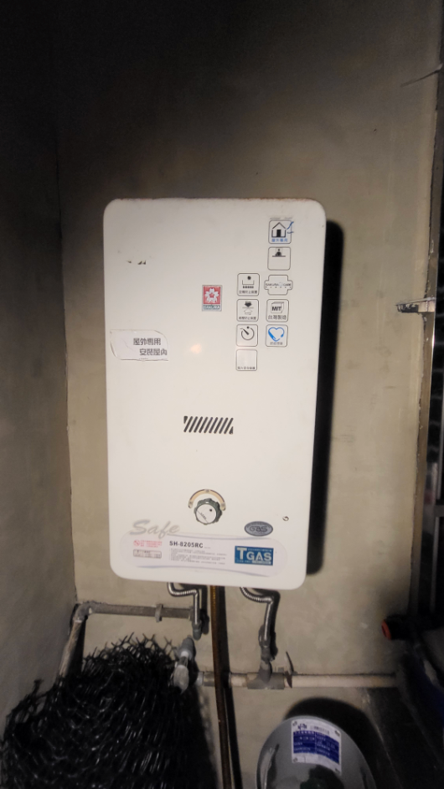
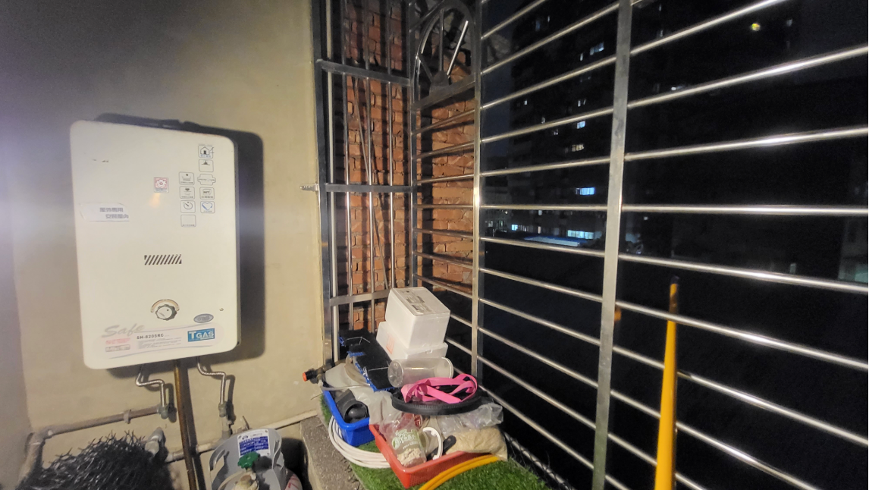
熱水器（室外）
一張正面照
一張遠照要拍到熱水器和戶外的環境,並且拿一根棍子,伸出去到戶外,表示此空間非密閉

Slide 9
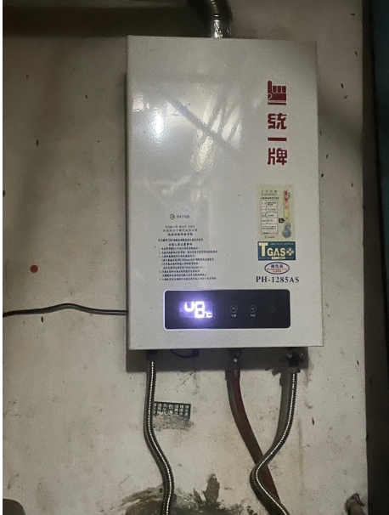
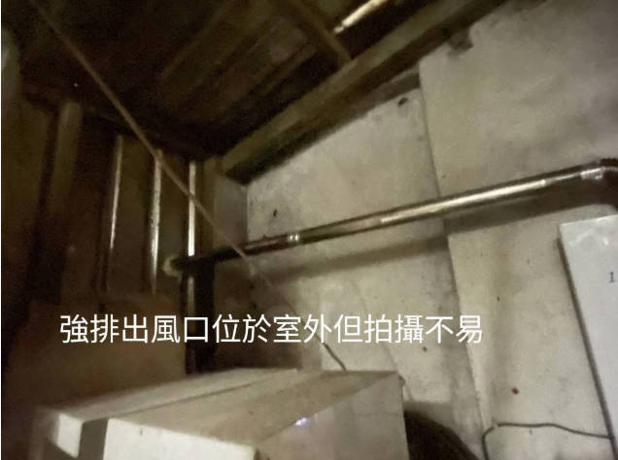
熱水器強排出口特殊情況(不易拍攝)
如遇到強排出口照片無法拍攝,這邊可在圖片上押字,(熱水器強排出口不易拍攝),繳回合約時,表二的熱水器照片旁需蓋上公司大章

